Slide 1
Комунальний позашкільний навчальний заклад «Центр спорту для дітей, юнацтва та молоді «Олімп» Силові вправи як засіб формування вольових якостей особистості для гуртка загально-фізичної підготовки Виконав керівник гуртка ЗФП Тімченко В.В.

Slide 2
Мета впровадження силових вправ
Навчальна мета:
1.Дати поняття про основні види силових вправ.
2.Сформувати навички оволодіння та удосконалити техніку виконання силових вправ.
3.Перевірити рівень знань, умінь і навичок.
4.Закріпити знання про основні поняття людської анатомії, вплив вправ на людський організм.
Розвиваюча мета:
1.Розвивати вольові якості.
2.Розвивати фізичні якості, розвивати навички і міцність спортсменів під час навчального процесу.
3.Розвивати вміння і навички правильного користування тренувальним інвентарем.
4. Розвивати творчі здібності вихованців.

Slide 3
Виховна мета:
1.Виховувати національну свідомість, самосвідомість та ментальність, провідні риси громадянина своєї держави, любов до рідної країни, до свого народу.
2. Виховувати вольові можливості досягнення поставлених цілей та здатність психологічно готуватися до змагань, добре, як у залі, так і в повсякденному житті, формування дбайливого ставлення до здоров'я.
3.Виховувати самостійність, мислення, кмітливість.
4.Виховувати справедливість, доброзичливість, гуманність, повагу до людей.
5.Виховувати старанність, наполегливість, бажання творчо працювати.
6. Виховувати соціальну компетентність вихованців шляхом залучення їх до колективних занять, групових тренувань та змагань.

Slide 4
Воля – це свідоме регулювання людиною своєї поведінки і діяльності, виражене в умінні долати внутрішні і зовнішні труднощі при здійсненні цілеспрямованих дій і чинників.
Воля – це психічний процес, свідомої і цілеспрямованої регуляції людиною своєї діяльності і поведінки з метою досягнення поставлених цілей.

Slide 5
ВОЛЯ ПОВ’ЯЗАНА :
З вибором мотивів;
З прагненням досягти мети;
Із зусиллям з подолання перешкод;
З мобілізацією внутрішньої напруженості;
Зі здатністю регулювати спонукання;
З можливістю прийняти рішення;
З гальмуваням поведінкових реакцій.

Slide 6
ФУНКЦІЇ ВОЛІ:
Свідома регуляція активності в утруднених умовах життєдіяльності. В основі цієї функції лежить взаємодія процесів збудження і гальмування.
З процесом збудження пов’язані активізуюча та спонукальна функції.
З процесом гальмування – гальмуюча функція.

Slide 7
ВОЛЬОВІ ЯКОСТІ ОСОБИСТОСТІ:
Сила волі – це узагальнена здатність переборювати значні труднощі на шляху до мети.
Витримка і самовладання – прояви сили волі, вміння стримувати свої почуття, володіти собою і заставляти себе робити те, що треба утримуючись від непотрібного.
Цілеспрямованість - це свідома і активна спрямованість особистості на досягнення певних дій.

Slide 8
Наполегливість – це свідоме і активне прагнення людини досягти мети у складних умовах.

Slide 9
Самостійність – це здатність приймати усвідомлені, обґрунтовані рішення і здатність не піддаватися перешкодам.

Slide 10
Послідовність – це виконання всіх дій людини на основі певного принципу, якому підкоряються всі інші.
Сміливість – здатність до переборення страху і розгубленості враховуючи небезпеку, що загрожує.

Slide 11
Сила як рухова якість людини
Абсолютна сила людини – це її здатність долати щонайбільший опір або протидіяти йому в довільному м’язовому напруженні
Відносна сила – це кількість абсолютної сили людини, що припадає на один кілограм маси її тіла
Швидкісна сила людини – це її здатність з якомога більшою швидкістю долати помірний опір
Вибухова сила людини – це її здатність проявити якомога значне зусилля за найкоротший час

Slide 12
Різновиди сили у залежності від режиму роботи м’язів
Статична сила проявляється тоді, коли м’язи напружуються,а переміщення тіла, його ланок чи предметів, з якими володіє людина, відсутнє
Динамічна сила проявляється тоді, коли подолання опору супроводжується переміщенням тіла, чи окремих його ланок у просторі

Slide 13
ФАКТОРИ, ЩО ЗУМОВЛЮЮТЬ СИЛОВІ МОЖЛИВОСТІ ЛЮДИНИ
Структура м’язів
М’язова маса
Внутрішньом’язова координація
Міжм’язова координація
Реактивність м’язів
Потужність енергоджерел

Slide 14
ЗАСОБИ РОЗВИТКУ СИЛИ
Вправи з обтяженням масою власного тіла
Вправи з обтяженням масою предметів
Вправи з обтяженням опором
Вправи у подоланні опору еластичних предметів
Вправи у подоланні опору партнера чи навколишнього середовища
Ізометричні вправи
Вправи у самоопорі
Вправи на тренажерах
Вправи з комбінованими обтяженнями

Slide 15
МЕТОДИКА РОЗВИТКУ МАКСИМАЛЬНОЇ СИЛИ (МРМС)
МРМС шляхом збільшення м’язової маси
1. Вправи з обтяженням масою предметів, з подолан-
ням опору еластичних предметів та вправи на
спеціальних тренажерах
2. Інтервальний та комбінований методи вправи
3. Кількість повторень – від 6-8 до 10-12 разів
4. Кількість серій – від 2-3 до 5-6
5. Екстремальний інтервал відпочинку (частота сер-
цевих скорочень повертається до 101-120 уд/хв) – між
повтореннями
6. Активний та комбінований

Slide 16
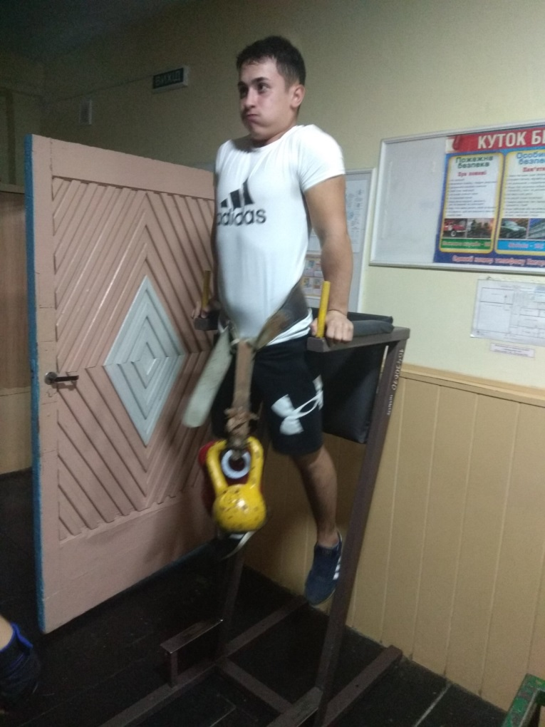
МРМС шляхом удосконалення міжм’язовоїкоординації
1. Вправи з обтяженням масою предметів, вправи на тренажерах та вправи у подоланні опору маси власного тіла з додатковими обтяженнями
2. Інтенсивність визначається індивідуально для кожної людини у межах 30-80% від максимального у конкретному русі
3. Інтервальний та комбінований методи вправи
4. Кількість повторень – від 3-4 до 5-6 разів
5. Кількість серій – від 2-х до 6-ти у конкретній вправі
6. Екстремальний інтервал відпочинку (тривалість усередньому 1-3 хв)
7. Активний та комбінований

Slide 17
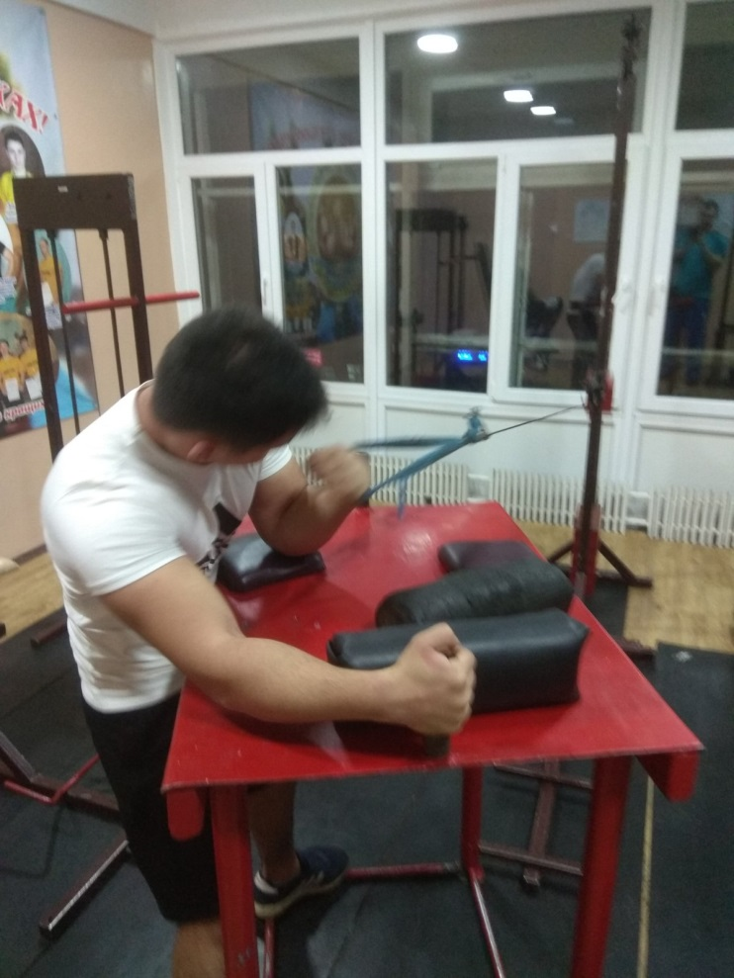
МРМС шляхом удосконалення внутрішньо-м’язової координації
1. Вправи з обтяженням масою предметів, вправи на
тренажерах та ізометричні вправи
2. Інтенсивність вправи – від 85-90% до максимальної у конкретній вправі
3. Інтервальний, комбінований та змагальний методи
вправи
4. Кількість повторень – від 1 до 3-4 разів
5. Кількість серій – від 2-3 до 4-5 підходів
6. Тривалість відпочинку – в середньому 2-6 хв
7. Активний та комбінований

Slide 18
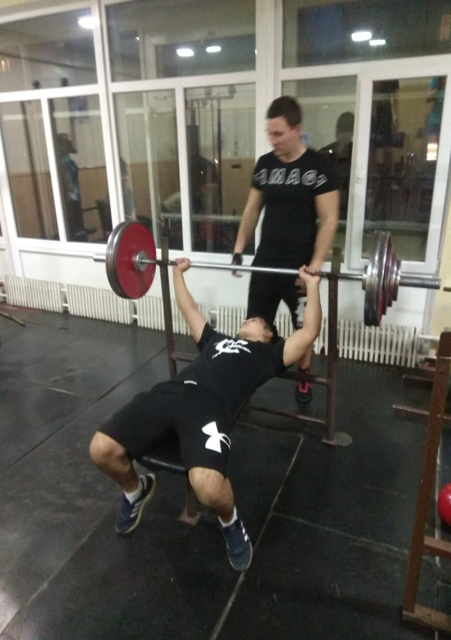
МЕТОДИКА РОЗВИТКУ ШВИДКІСНОЇ СИЛИ
Вправи з обтяженням масою предметів (штанга, гирі тощо) та масою власного тіла, вправи з комбінованим обтяженням, у подоланні опору навколишнього середовища та вправи на спеціальних тренажерах
Інтенсивність вправи – від 20 до 80% від максимальної сили у конкретній вправі, а швидкість і частота рухів – від 70% від максимальної у тій же вправі
Інтервальний, комбінований, ігровий та змагальний методи вправи
Кількість повторень – від 3-4 до 5-6 разів
Кількість серій – від 2-3 до 5-6 серій
Екстремальний інтервал відпочинку (частота серцевих скорочень повертається до 91-110 уд/хв)
Активний (вправи на розслаблення та відновленнядихання, помірне розтягування м’язів, що мали основне навантаження). Між серіями характер відпочинку комбінований

Slide 19
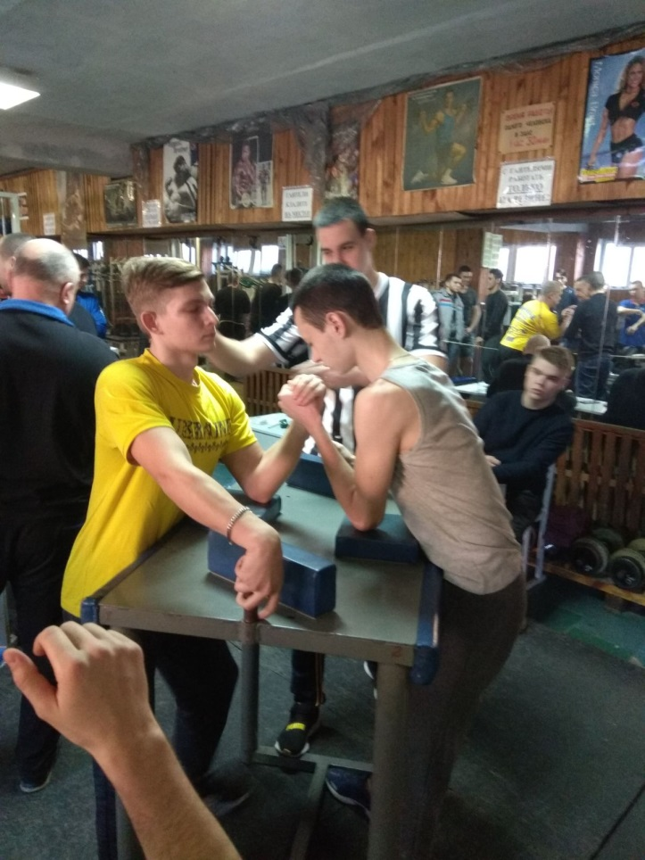
МЕТОДИКА РОЗВИТКУ ВИБУХОВОЇ СИЛИ

Slide 20
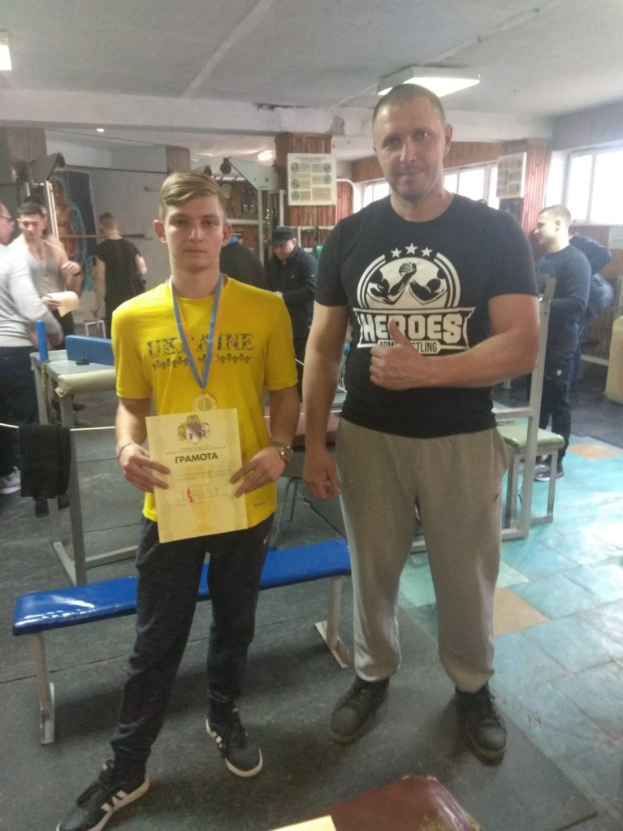
Формування вольових якостей особистості.
Для формування певного рівня морально-вольових якостей та емоційної стійкості вихованців потрібний насамперед особистий приклад тренера-викладача та здійснення ряду спеціальних заходів, що складають розділ виховної роботи (лекції, бесіди, диспути).
Сила вольових якостей, таких як цілеспрямованість, ініціативність, винахідливість, рішучість, сміливість, дисциплінованість також проявляється під час змагань

Slide 21
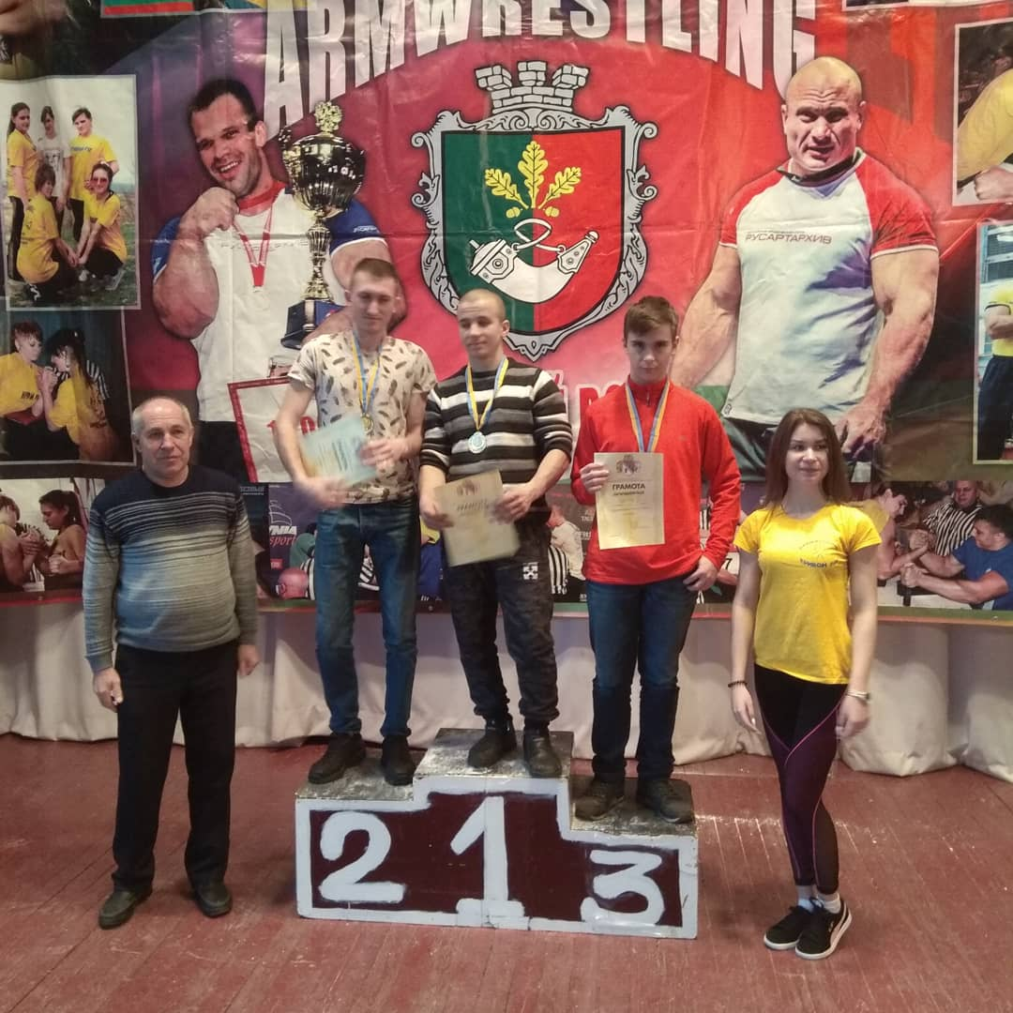
Сила вольових якостей багато в чому залежить від інтелектуального розвитку вихованців. Спортсмени з обмеженими інтересами не досягають повного використання всіх своїх можливостей у досягненні результату. Питанням розумового розвитку та культурного вдосконалення потрібно надавати велике значення.

Slide 22
Список використаних джерел
http://horting.org.ua/node/40993
http://visnyk-khim.uzhnu.edu.ua/index.php/2227-6246/article/viewFile/159371/158643
http://eprints.zu.edu.uа
https://uk.wikipedia.org/wiki
https://pidruchniki.com/1221060537361/psihologiya/osnovni_volovi_yakosti_osobistosti_formuvannya

